Slide 1

O CÍRCULO DO ÓDIO

Slide 2
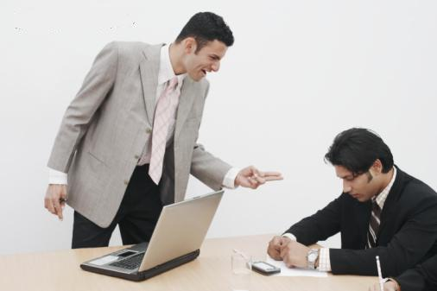
O dono de uma empresa gritou com o administrador, porque estava aborrecido naquele momento.

Slide 3
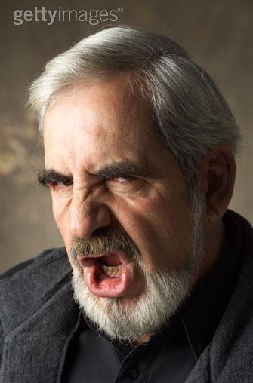
O administrador chegou em casa e gritou com sua esposa, acusando-a de gastar muito, ao vê-la com um vestido novo.

Slide 4
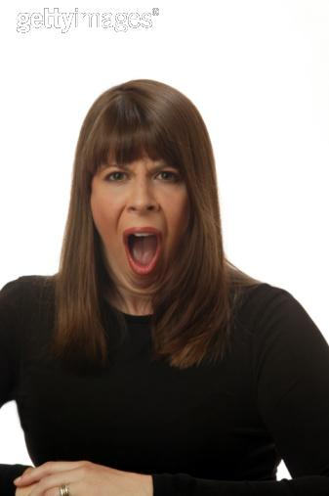
A esposa gritou com a empregada porque ela quebrou um prato.

Slide 5

A empregada deu um pontapé no cachorro porque ele a fez tropeçar

Slide 6
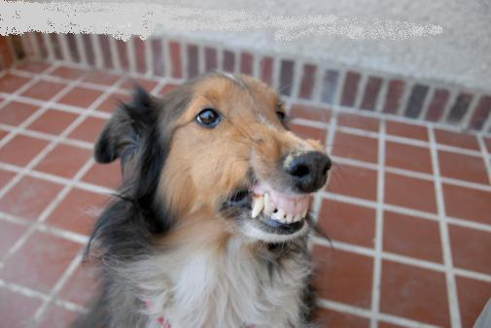
O cachorro saiu correndo e mordeu
uma senhora que passava pela alameda, porque ela estava em frente à porta de saída.

Slide 7
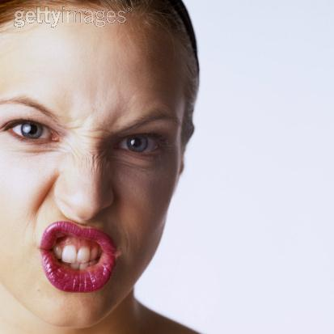
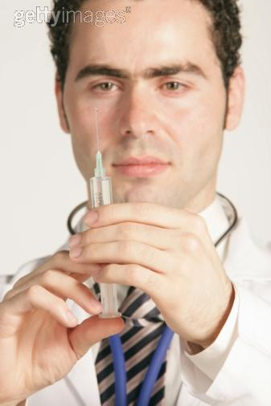
Essa senhora foi ao hospital para
vacinar-se contra a raiva e gritou
com o médico, porque doeu
quando ele aplicou a vacina.

Slide 8
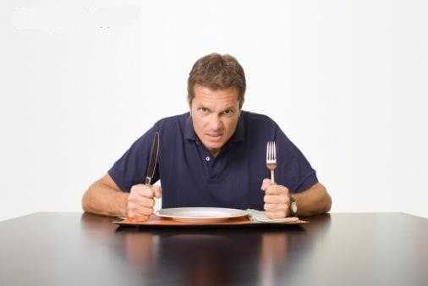
O jovemn médico chegou em sua casa e gritou com a sua mãe, porque a comida não era de seu agrado.

Slide 9
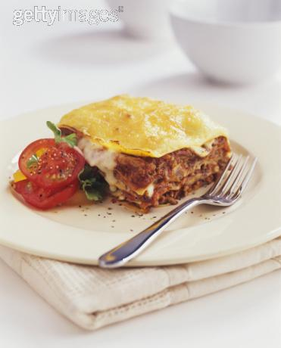
A mãe acariciou seus cabelos dizendo-lhe: Filho querido, amanhã farei tua comida favorita.

Slide 10
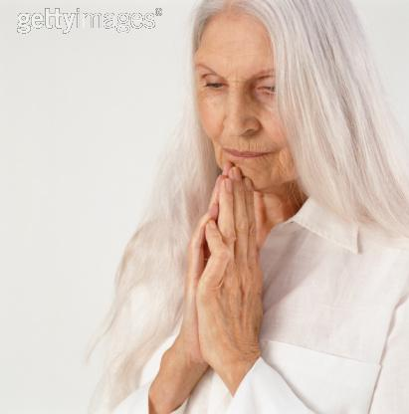
“Tu trabalhas muito, estás cansado e necessitas de uma boa noite de sono. Vou trocar as roupas de tua cama por outras bem limpas e perfumadas, para que descanses com tranqüilidade. Amanhã te sentirás melhor".

Slide 11
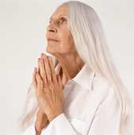
Em seguida lhe abençoou e saiu do aposento, deixando-o sozinho com seus pensamentos ……

Slide 12

Neste momento, interrompeu-se o CÍRCULO DO ÓDIO, porque chocou-se com a TOLERÂNCIA, o PERDÃO e o AMOR

Slide 13
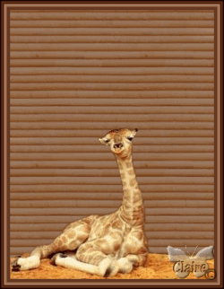
Se entraste em um CÍRCULO DE ÓDIO, lembra-te que com tolerância, e disposição ao perdão e sobretudo, com amor, podes rompê-lo.

Slide 14

Por favor, passa esta mensagem a outras pessoas. Não há nenhuma recompensa por enviá-la
…… ou castigo por não fazê-lo.

Slide 15
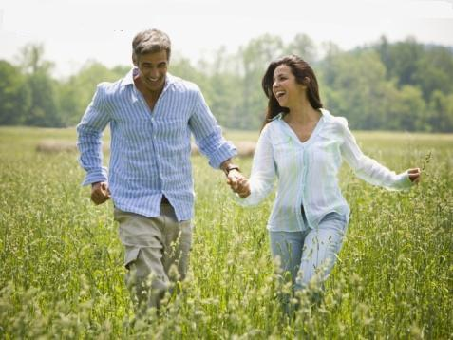
Mas, quem sabe, alguém que a receba possa colocá-la em prática.

Slide 16
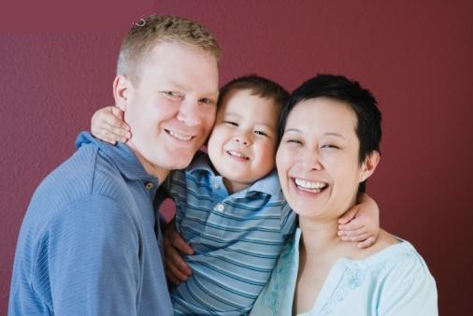
E isso deixaria o mundo com menos violência!

